Slide 1

Linear / Logistic regression

Slide 2
index
Linear Regression
Logistic Regression
Entropy

Slide 3
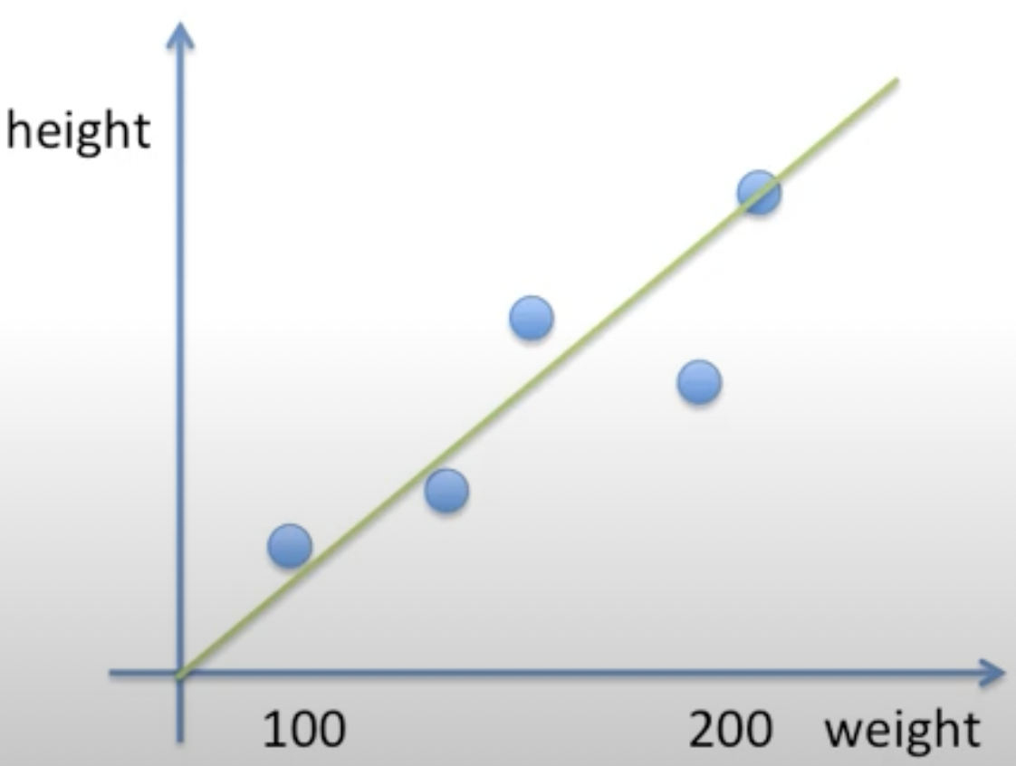
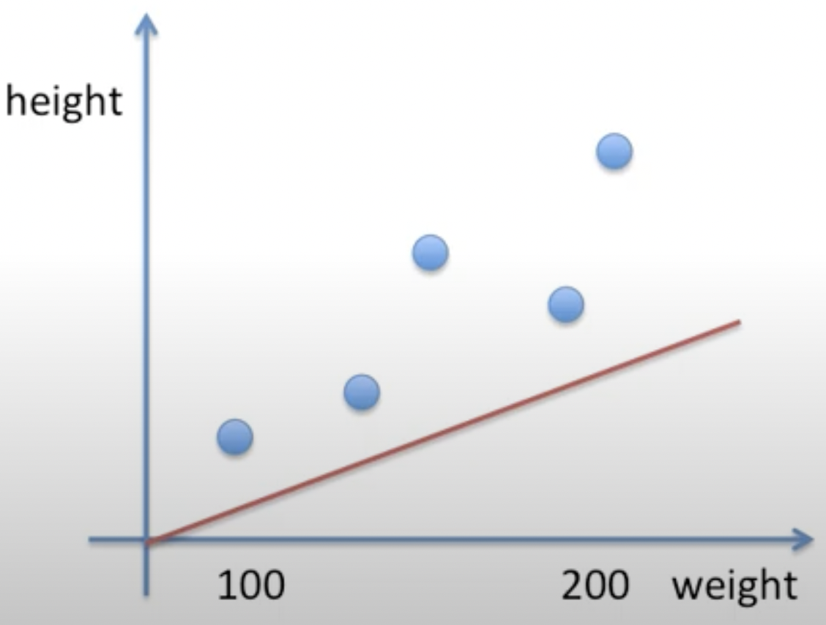
Linear Regression
선형회귀(Linear regression)는 종속 변수 y와 하나 이상의 독립 변수 x와의 선형 상관관계를 모델링하는 기법이다.
1)단순 선형 회귀(Simple Linear Regression) y=Wx+b 의 식으로 나타내어지며, W을 가중치(weight) 상수항에 해당하는 b를 편향(bias)이라 한다. 그래프의 형태는 아래 그림과 같이 직선으로 나타나진다.
2)다중 선형 회귀( Multiple Linear Regression) y=W1x1+W2x2+...+Wnxn+b 으로 나타나며 여러 독립변수에 의해 영향을 받는다. 그래프의 형태는 평면이다.

Slide 4
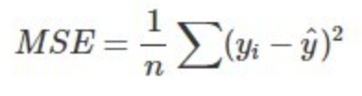
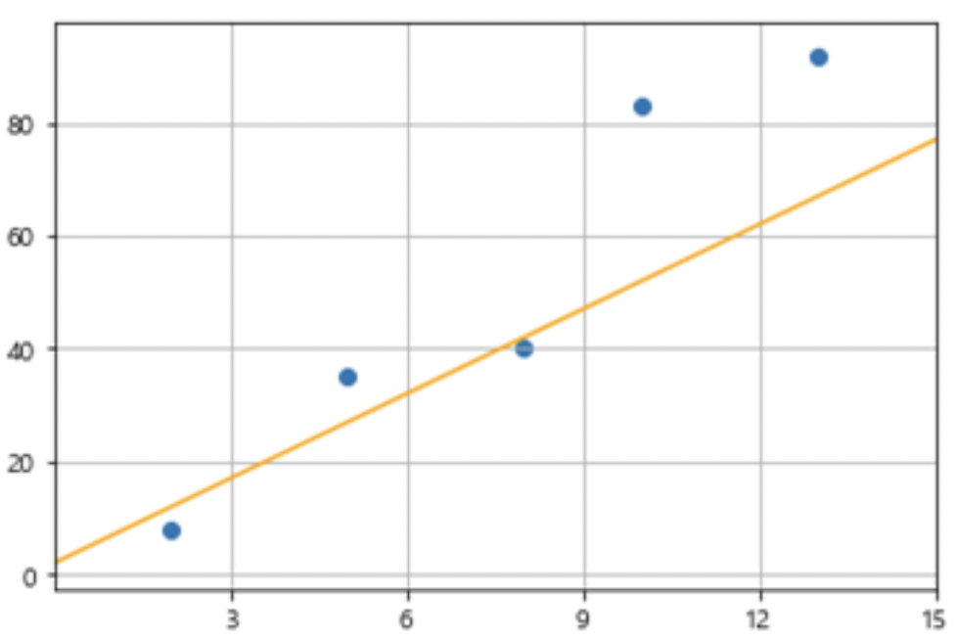
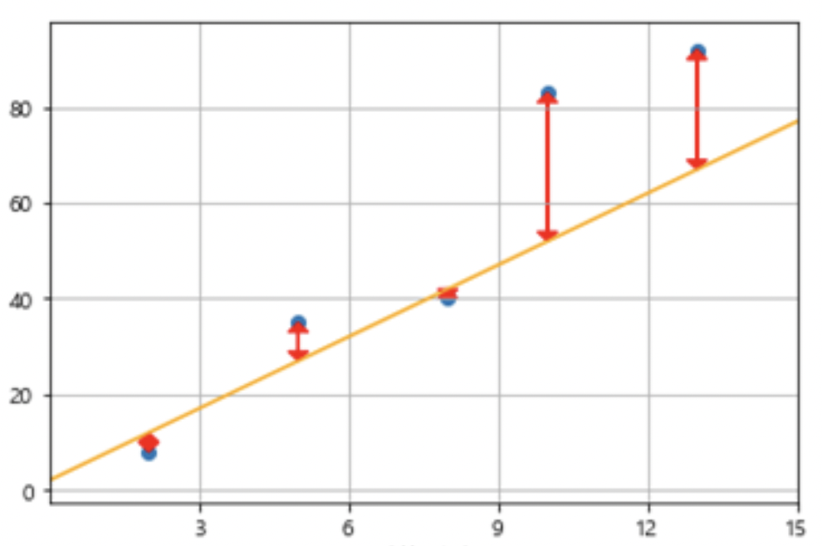
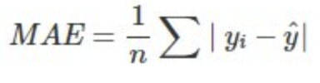
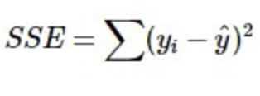
Cost function J(𝛳)
이상적인 선형회귀는 실제 데이터와의 오차가 가장 작아야 한다.
오차를 계산하기 위해서는 MSE, MAE, SSE등 여러 방식이 존재한다.
보통은 MSE를 많이 사용한다.
MSE를 이용하면 제곱을 이용하기에 큰 오차가 발생했을 때 더 큰 페널티를 부여하는 장점이 존재한다.

Slide 5
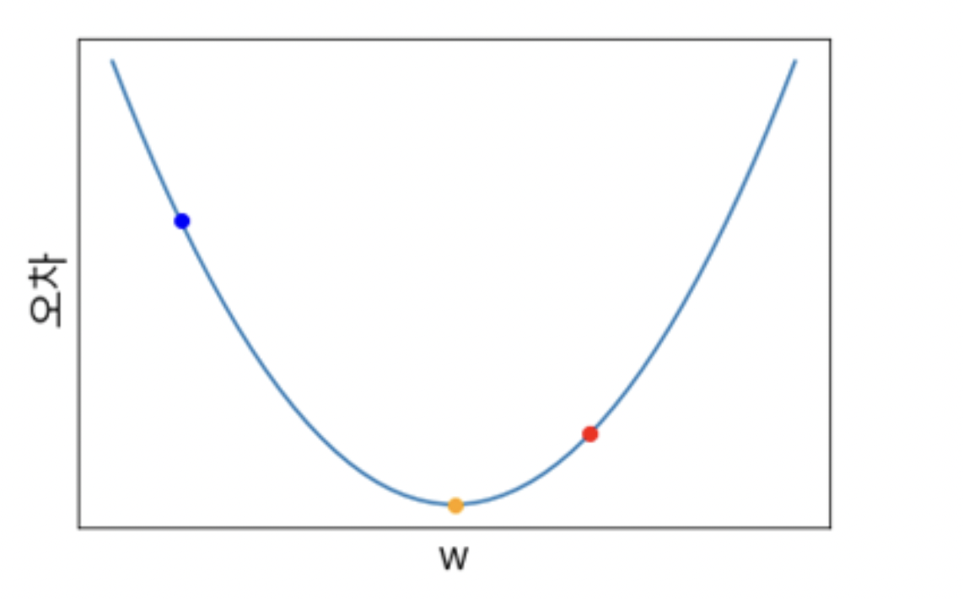
Optimizer: Gradient Descent(경사하강법)
Optimizer : cost function을 최소화 하는 w와 b를 구하는 것.
Gradient Descent : 비용함수의 기울기가 작아지는 방향으로 w와 b를 갱신하는 방식
오차는 거리의 제곱으로 나타내지기에 MSE(mean square error)의 그래프는 다음과 같이 이차함수 형태로 나타난다.
아래 그림의 노란색 점에 위치할 때 오차의 값이 최소값이 되므로 최적화 모델이 된다.

Slide 6
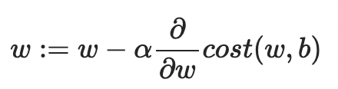

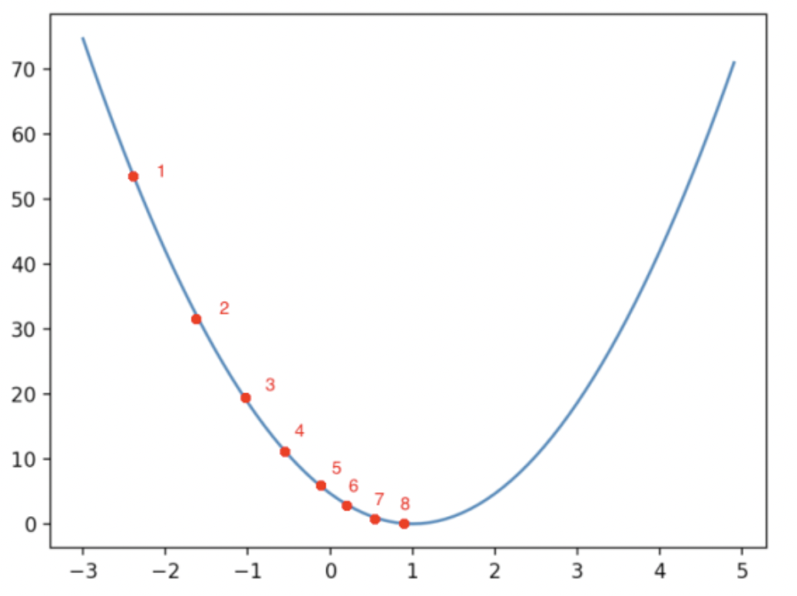
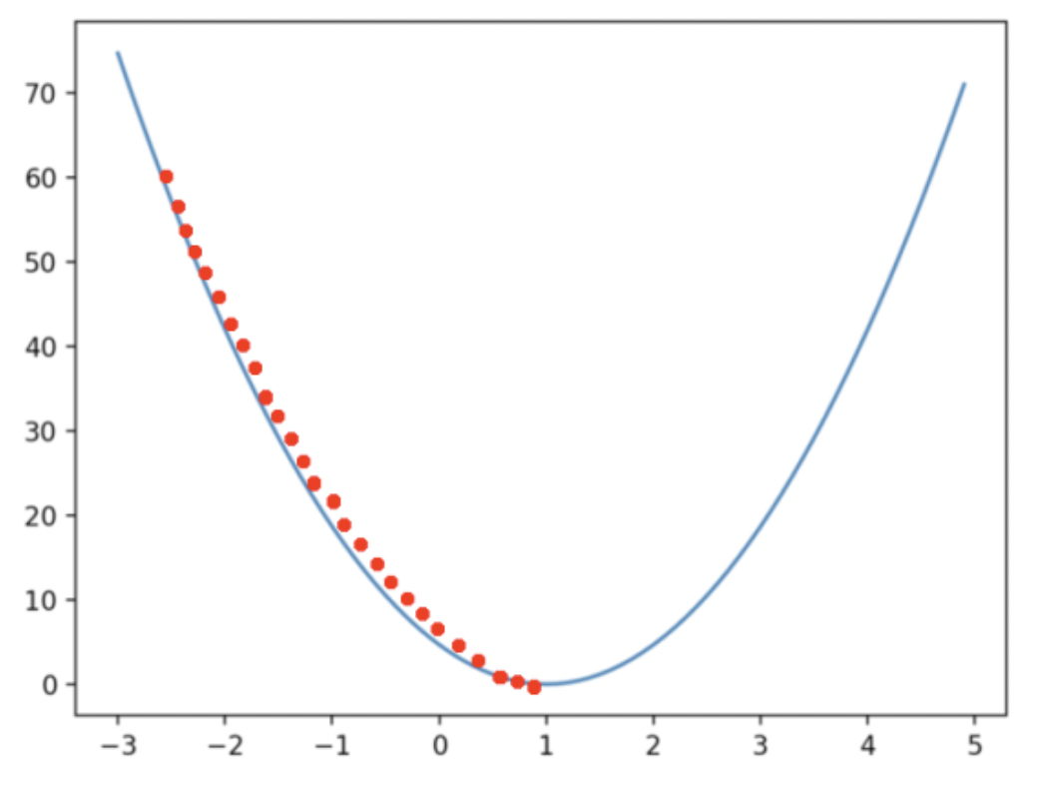
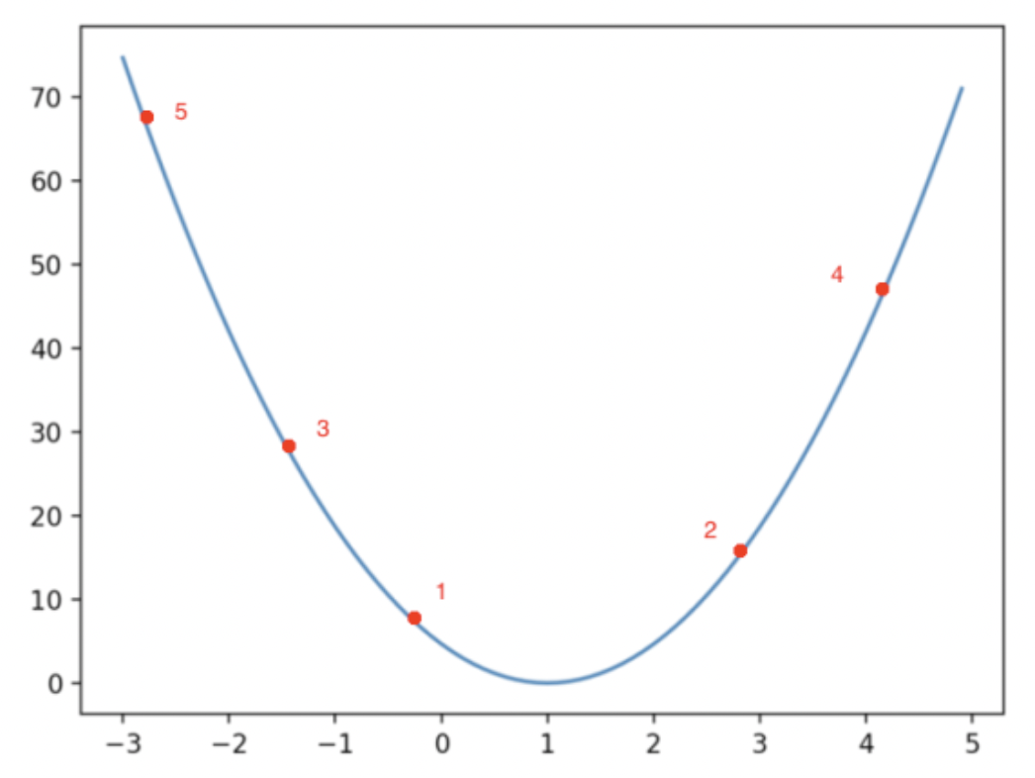
Gradient decent
파라미터를 임의로 정한 다음에 조금씩 변화시켜가며 손실을 점점 줄여가는 방법으로 최적의 파라미터를 찾아간다 - 기울기가 음수일때는 양의 방향으로, 기울기가 양수일때는 음의 방향으로 이동한다.
⍺ 는 학습률(learning rate)이다. ⍺ 를 이용하여 𝒘의 값을 갱신한다.
는 접선의 기울기이다.
Proper learning rate
small learning rate
big learning rate

Slide 7
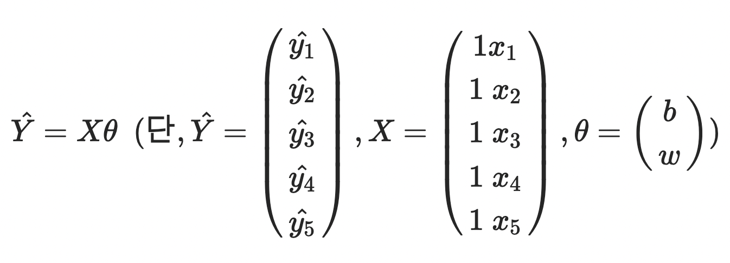
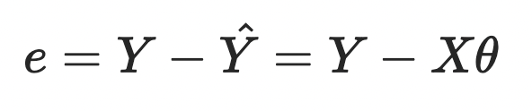
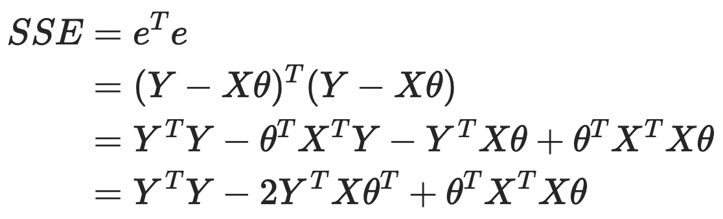
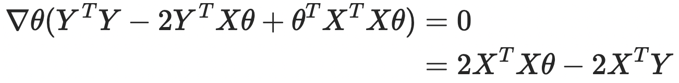
Ordinary Least Square(최소자승법)
OLS는 RSS(Residual Sum of Square)을 최소화 하는 가중치 벡터를 행렬 미분으로 구하는 방법인데, 이는 SSE(Sum of Squared Errors)와 동일하다.
Y=Wx + b는 다음과 같이 벡터로 표시할 수 있다.
이때 실제값과 예측값의 오차 벡터 e는 다음과 같다.
이를 통하여 SSE를 구하고 이를 미분하여 비용함수의 기울기의 최솟값을 구할 수 있다,.

Slide 8
Logistic Regression
독립변수 x의 선형결합을 통해 사건의 발생가능성을 예측하는 기법
Linear Regression과 달리 Trend를 찾는 것이 아닌 사건의 발생가능성 즉, 확률을 도출함
연결함수(link function)을 통해 선형 방정식의 값을 [0, 1]구간의 확률로 mapping
분류모델로의 활용
특정 집단(class)에 속하는 사건을 고려

Slide 9
Logistic Regression Classification
아래와 같은 범주형 데이터를 고려
Class 0(μ=3), Class 1(μ=6)
Feature의 선형결합을 통해 Class 1에 속할 확률을 구한다
$P\left(Y=\left.1\right|X=\vec{x}\right)=β_{0}+β_{1}x_{1}+β_{2}x_{2}={\vec{β}}^{T}∙\vec{x}$
연결함수 g(X)를 통해 우변의 구간 (-∞, +∞ )을 [0,1]으로 mapping 해야 한다

Slide 10
Logistic Regression Classification (Cont’d)
사건의 확률이 아니라 승산(odds)를 구하는 문제로 바꿔본다면
$\frac{P\left(Y=\left.1\right|X=\vec{x}\right)}{1−P\left(Y=\left.1\right|X=\vec{x}\right)}={\vec{β}}^{T}∙\vec{x}$ ← 여전히 좌항[0, ∞)과 우항(-∞, ∞)의 범위가 맞지 않음
좌변에 로그를 취하면
$\log{\frac{P\left(Y=\left.1\right|X=\vec{x}\right)}{1−P\left(Y=\left.1\right|X=\vec{x}\right)}}={\vec{β}}^{T}∙\vec{x}$ ← 양변의 범위가 (-∞, ∞)으로 일치한다

Slide 11

Logistic Regression Classification (Cont’d)
$$\log{\frac{P\left(Y=\left.1\right|X=\vec{x}\right)}{1−P\left(Y=\left.1\right|X=\vec{x}\right)}}={\vec{β}}^{T}∙\vec{x}$$
$$→ \frac{P\left(Y=\left.1\right|X=\vec{x}\right)}{1−P\left(Y=\left.1\right|X=\vec{x}\right)}=e^{{\vec{β}}^{T}∙\vec{x}}$$
$$→ P\left(Y=\left.1\right|X=\vec{x}\right)=e^{{\vec{β}}^{T}∙\vec{x}}−P\left(Y=\left.1\right|X=\vec{x}\right)e^{{\vec{β}}^{T}∙\vec{x}}$$
$$→ P\left(Y=\left.1\right|X=\vec{x}\right)(1−e^{{\vec{β}}^{T}∙\vec{x}})=e^{{\vec{β}}^{T}∙\vec{x}}$$
$$∴P\left(Y=\left.1\right|X=\vec{x}\right)=\frac{e^{{\vec{β}}^{T}∙\vec{x}}}{(1−e^{{\vec{β}}^{T}∙\vec{x}})}=\frac{1}{(1+e^{−{\vec{β}}^{T}∙\vec{x}})}$$
원래의 문제로 돌려놓자
주어진 $\vec{x}$가 Y label값 1에 속할 확률을 구하는 문제
Notation
로지스틱 함수(logistic function) = $\frac{1}{(1+e^{−{\vec{β}}^{T}∙\vec{x}})}$
로짓(logit) = $\log{\frac{P}{1−P}}$
승산(odds) = $\frac{P}{1−P}$

Slide 12

Logistic Regression Model Fitting
+INF
Y축이 logit인 linear regression 문제를 풀면 된다?
MSE가 ∞
따라서, 각 점을 trend-line에 사영(project)하여 S-curve로 가져간다
이제, 최대우도법(maximum likelihood method)를 적용한다
Training dataset이 independent하다면,
$ℒ\left(θ\right)=\prod_{i}{P\left(Y=\left.1\right|X={\vec{x}}_{i}\right)}$ → $ℒ^{∗}\left(θ\right)=\sum_{i}{\log{P\left(Y=\left.1\right|X={\vec{x}}_{i}\right)}}$^{[1]}
$ℓ\left(θ\right)=−\frac{1}{m}\sum_{i}^{m}{[y_{i}log{\hat{p_{i}}+(y_{i}−1)log{(1−\hat{p_{i}})}]}}$^{[2]}
-INF

Slide 13

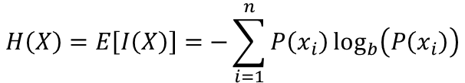
Entropy
정보 전달의 기대되는 정보량(=최소 정보량)
특정 사건이 일어날 확률의 기댓값 과 반비례
정보량 : 일어날 확률 p(x)
이산변수: –log2
연속변수: –ln
정보 엔트로피 : 정보량의 기댓값
$$H\left(X\right)=E\left[I\left(X\right)\right]=−\sum_{i=1}^{n}{P\left(x_{i}\right)\log_{b}\left(P\left(x_{i}\right)\right)}$$
$$I\left(x\right)=−\log_{b}\left(P\left(X\right)\right)$$

Slide 14
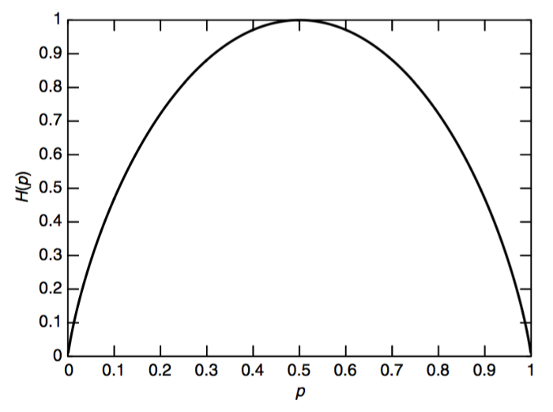
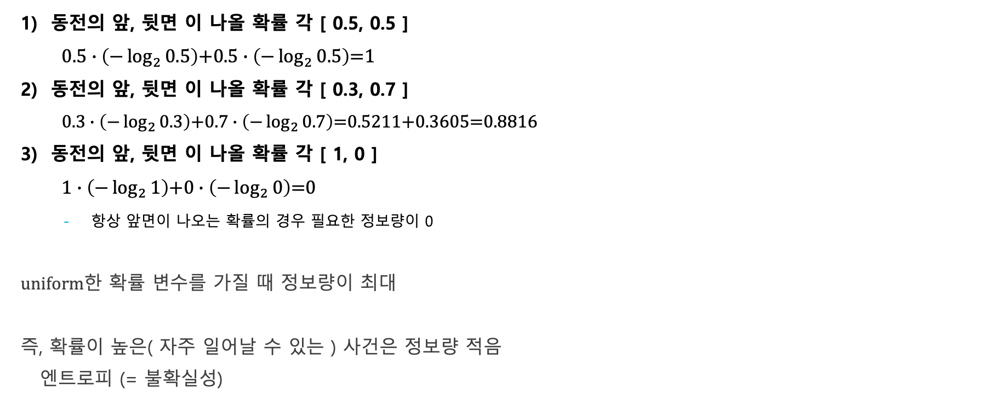
Entropy - Example
1) 동전의 앞, 뒷면 이 나올 확률 각 [ 0.5, 0.5 ]
$$\text{0.5}∙\left(\text{−}\log_{2}{0.5}\right)\text{+0.5}∙\left(\text{−}\log_{2}{0.5}\right)\text{=1}$$
2) 동전의 앞, 뒷면 이 나올 확률 각 [ 0.3, 0.7 ]
$$\text{0.}\text{3}∙\left(\text{−}\log_{2}{0.3}\right)\text{+0.}\text{7}∙\left(\text{−}\log_{2}{0.7}\right)\text{=0.5211+0.3605=0.8816}$$
3) 동전의 앞, 뒷면 이 나올 확률 각 [ 1, 0 ]
$$\text{1}∙\left(\text{−}\log_{2}{1}\right)\text{+}\text{0}∙\left(\text{−}\log_{2}{0}\right)\text{=0}$$
항상 앞면이 나오는 확률의 경우 필요한 정보량이 0
uniform한 확률 변수를 가질 때 정보량이 최대
즉, 확률이 높은( 자주 일어날 수 있는 ) 사건은 정보량 적음
엔트로피 (= 불확실성)
$$H\left(X\right)=−p\log{p}−\left(1−p\right)\log{(1−p)}≝H\left(p\right)$$

Slide 15

Cross-entropy
cross-entropy : 예측확률로 불확실성 추측
딥러닝 예측 시 정답과 얼마나 근사한지
Cross-entropy loss : classification 모델이 학습이 잘 되었는지 측정 가능
MSE ( 직관적 loss의 거리 ) 와 달리 데이터 분포를 학습하기 유용함
MLE 학습으로 데이터 분포를 학습
p : prediction prob
y : 실제 지표
Entropy와 달리 정답을 추측
$$−\left(y\log\left(p\right)+\left(1−y\right)\log{(1−p)}\right)$$
실제 지표가 [ 1 , 0 ]일때 예측값은 [ 0.6 , 0.4 ]
Entropy : -1 x log2(1) – 0 x log2(0) = 0
Cross-entropy : -1 x log2(0.6) – 0 x log2(0.4) = 0.74
Notes:
KL(Kullback-Leibler)-Divergence를 통해 실제 데이터와의 정보량 차이를 매길 수 있다. (p와 q의 cross-entropy에서 p의 엔트로피를 뺀 값)

